Slide 1
Tes Pengukuran dan Evaluasi
Setiyawan M.Or

Slide 2
Definisi
Tes
Alat untuk mengumpulkan data
Valid dan Reliabel
Pengukuran
Proses pengumpulan data
Evaluasi
Proses pemberian nilai/ kebermaknaan suatu data
Obyektif dan kuantitatif dapat diolah dengan statistika

Slide 3
Data
Data
Kognitif
Afektif
Psikomotor
Tes Tulis, Essay, Lisan
Skala sikap, Observasi langsung
Tes Keterampilan
Tes Kemampuan Gerak Dasar dan Fungsional

Slide 4
Fungsi Tes, Pengukuran dan Evaluasi
Menentukan status
Klasifikasi
Diagnosa dan Bimbingan
Motivasi
Perbaikan
Sarana penilaian metode dan bahan

Slide 5
Kriteria Pemilihan Tes
Validitas
Reliabilitas
Objektifitas
Norma
Praktis

Slide 6
Prinsip Pelaksanaan Evaluasi
Obyektif
Kontinyu
Komprehensif
Pelaksanaan
(Bagaimana Evaluasi Dilakukan)

Slide 7
Prinsip Dasar Evaluasi
Evaluasi adalah alat komunikasi
Membantu mencapai potensi maksimal
Tidak hanya untuk membandingkan orang saja
Memanfaatkan berbagai macam teknik evaluasi dan alat
Menyarankan langkah-langkah dan tindak lanjut yang perlu diambil

Slide 8
Kemungkinan Kesalahan dalam Tes, Pengukuran dan Evaluasi
Kesalahan dalam pengamatan/observasi
Kesalahan Pada Alat Ukur
Kesalahan Proses Analisis Data
Pengaruh Pekerjaan/Kegiatan yang Mendahului
Kecenderungan Menilai Lebih Tinggi atau Lebih Rendah
Pengaruh Kesan Luar

Slide 9
Langkah-Langkah dalam Evaluasi
Perencanaan
Kriteria yang akan digunakan
Bentuk Tes / Alat Ukur
Fasilitas dan Perlengkapan
Waktu Pelaksanaan
Pembantu dalam Pelaksanaan Pengambilan Data

Slide 10
Lanjutan……
Pengumpulan Data
Penelitian Data
Pengolahan Data
Penafsiran Data
Pemberian Tindak Lanjut/Implikasi

Slide 11
Bentuk Evaluasi
Bentuk/Jenis Evaluasi
Formatif
Kebutuhan Monitoring
Di sela-sela Program/ Mid Tes
Sumatif
Setelah Program Berakhir
Perbaikan Program

Slide 12
Evaluasi Kualitatif dan Kuantitatif
Kemampuan yang dinilai harus bisa dirumuskan
Penilai harus terlatih dan berpengalaman
Penilai harus dapat membedakan tingkatan
Berdasar bukti yang cukup
Penilai harus mempunyai kebebasan

Slide 13
Bentuk Evaluasi Subyektif
Rating/Rubrik
Check List
Wawancara

Slide 14
Pemberian Makna/Pendekatan Evaluasi
PAP (PENILAIAN ACUAN PATOKAN)
PAN(PENILAIAN ACUAN NORMA)
GABUNGAN PAN DAN PAP

Slide 15
PAP (PENILAIAN ACUAN PATOKAN)
Pendekatan acuan patokan (PAP) ini merupakan pendekatan evaluasi yang membandingkan proses dan hasil belajar siswa dengan suatu patokan atau kriteria tertentu yang biasanya telah ditetapkan sebelumnya. Apabila siswa berhasil mencapai atau melewati patokan tersebut, maka ia dianggap berhasil atau lulus.

Slide 16
PAN(PENILAIAN ACUAN NORMA)
Penilaian menggunakan acuan normatif ini dilakukan yaitu membandingkan skor siswa dengan rerata skor kelompoknya sebagai norma. Pendekatan ini pada dasarnya bertitik tolak dari penggunaan kurva normal, rerata (Mean) kelompok dan simpangan baku yang menjadi acuannya.

Slide 17
KRITERIA MEMILIH DAN MENYUSUN TES
TES
VALIDITAS
RELIABILITAS
OBJEKTIFITAS
EKONOMIS
PRAKTIS
ADANYA NORMA

Slide 18
VALIDITAS
VALIDITAS
(MENGUKUR APA YANG SEHARUSNYA DIUKUR)
VALIDITAS LOGIS
VALIDITAS ISI
(CONTENT VALIDITY)
VALIDITAS KONTRUKSI
(CONSTRUCK VALIDITY)
VALIDITAS EMPHIRIS
VALIDITAS SETARA
VALIDITAS RAMALAN

Slide 19
RELIABILITAS
(KONSISTENSI HASIL PENGUKURAN)
RELIABILITAS TEST-RE TEST
TES BENTUK PARAREL
RELIABILITAS BELAH DUA (SPLIT-HALF)

Slide 20
OBJEKTIFITAS
ADANYA KESAMAAN SKOR YANG DIBERIKAN OLEH BEBERAPA PENILAI DENGAN OBJEK YANG SAMA

Slide 21
APA SAJA YANG DI UKUR?
ANTROPOMETRI
FISIK
KETERAMPILAN CABANG OLAHRAGA

Slide 22
KOMPONEN BIOMOTOR UTAMA
STREGHT
ENDURANCE
SPEED
FLEKSIBILITY AND COORDINATION

Slide 23
ENDURANCE
(DAYA TAHAN)
ENDURANCE
MUSCLE ENDURANCE
CARDIO RESPIRATORY ENDURANCE
AEROB
ANAEROB
ANAEROB ALAKTIK
AN AEROB LAKTIK

Slide 24
SAQ
SPEED
AGILITY
QUICKNESS

Slide 25
STREGHT
(KEKUATAN)
STREGHT
MAKSIMUM
ABSOLUTE
RELATIF

Slide 26
POWER
POWER
KEKUATAN
KECEPATAN

Slide 27
YANG HARUS DIPERHATIKAN
KARAKTERISTIK KOMPONEN BIOMOTOR
KARAKTERISTIK SAMPEL
KARAKTERISTIK CABANG OLAHRAGA

Slide 28
ENDURANCE CARDIO REPIRATORY
COOPER TEST
LION TEST
BALKE TEST
MFT/BLEEP TEST
HAVARD STEP TEST
CONCONI TEST
YO-YO TEST
RAST
DLL
ERGOCYCLING

Slide 29
STREGHT
PUSH UP
PULL UP
SIT UP
BACK AND LEG
DLL

Slide 30
FLEKSIBILITY
SIT AND REACH
HIP FLEXION
DLL

Slide 31
POWER
STANDING BROAD JUMP
TRIPLE HOP
VERTICAL JUMP
MARGARIA KALAMEN TEST
DLL

Slide 32
AGILITY
505 AGILITY TEST
HEXAGONAL OBSTACLE
ILLINOIS AGILITY RUN
SHUTTLE RUN
T DRILL TEST
ZIGZAG TEST
L TEST
QUICK FEET TEST
LATERAL CHANGE OF DIRECTION TEST
DLL

Slide 33

Multistage Fitness Test
Tujuan: Memonitor Perkembangan VO2max
Peralatan:
1. Area datar tidak licin
2. Cone Pembatas
3. Meteran
4. Audio
5. Lembar Pencatat
6. Petugas

Slide 34

Balke VO2max
A simple field test for assessment of physical fitness
Memonitoring peningkatan VO2max atlet
Lintasan lari 400m
Stopwatch
Peluit
Petugas
Lari 15 menit
VO2max(mls/kg/min)

Slide 35

Cooper VO2max Test
Mengukur maximal oxygen intake
Memonitor peningkatan aerobic endurance
Mengestimasi VO2max
Lari 12 menit

Slide 36
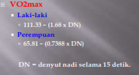
Queen’s College Step Test
Tujuan memonitor system cardiovascular atlet
Bangku 41.3 cm
Stopwatch
Metronome
Heart rate monitor (bias monitor)
Petugas
Testi naik turun bangku selama 3 menit dengan irama langkah:
Laki-laki : 24 langkah/menit
Perempuan : 22 langkah/menit
Petugas menghentikan testi setelah 3 menit dan mencatat denyut nadi setelah istirahat 5 detik, penghitungan denyut nadi 15 detik

Slide 37
Tugas
Buatlah pedoman pelaksanaan dan norma tes balke, cooper, queen’s college, mft, dan TKJI

Slide 38
Kiat Memilih Tes
Kesesuaian dengan tujuan
Kesesuaian dengan karakter olahraga
Peralatan dan tempat yang tersedia
Manfaat bagi peneliti

Slide 39
Baterai Test
Tes yang terdiri dari beberapa pos tes
Harus Dilakukan secara urut
Bisa dalam bentuk campuran tes kesehatan, anthopometri dan fisik

Slide 40
1. tes tinggi badan dan berat badan
5. sit-up
6.single leg jump
7. Hand Grip
8. T-test
2. Panjang tungkai
3. sit and reach
4. WBR (reaksi)

Slide 41
Kesalahan dalam Pengukuran
Tes
Testor ( Petugas)
Testee ( Atlet)
Lingkungan

Slide 42
Tes Modifikasi
Pelatih/ Guru dapat membuat
Pelatih / Guru dapat memodifikasi

Slide 43
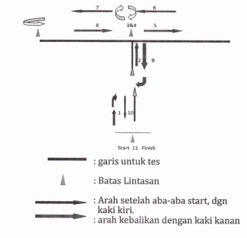

Slide 44
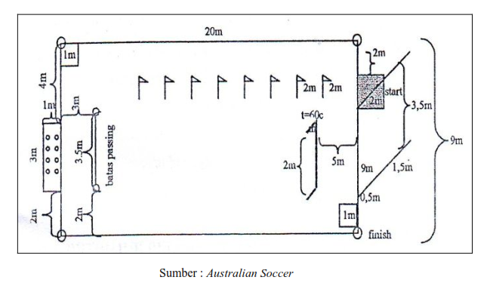

Slide 45


